Slide 1
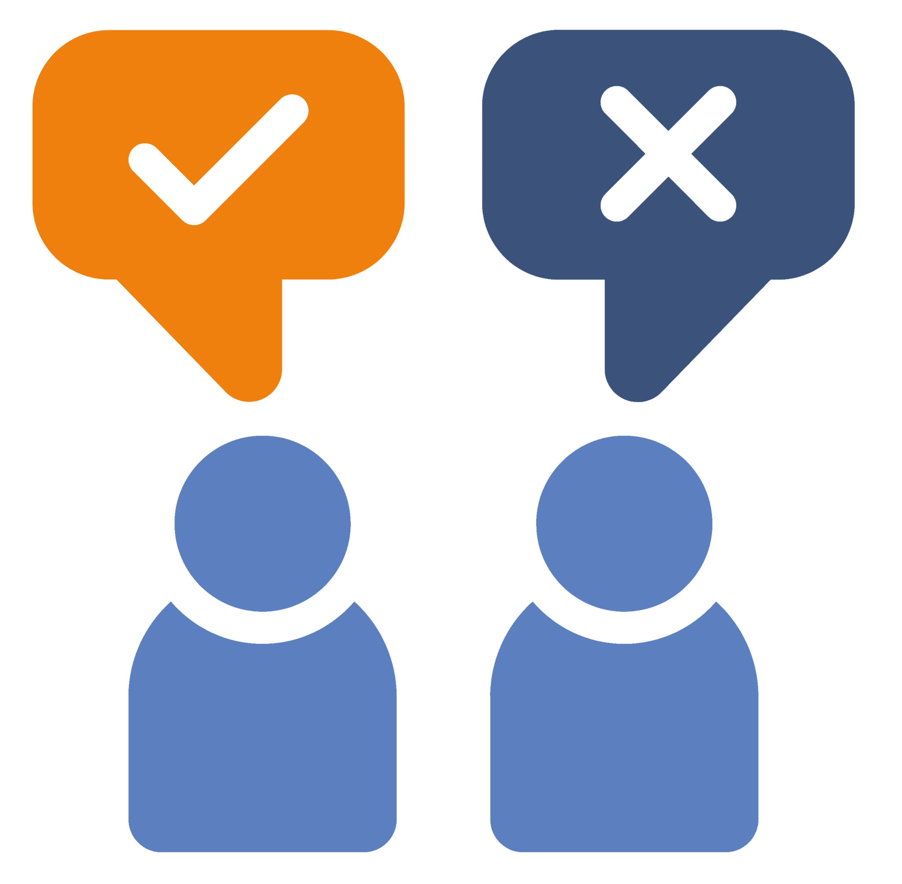
Le grand débat
Comprendre, réagir
11-13 ans, 14-18 ans

Slide 2
Le grand débat
Durée : 30 minutes
Résultats de l'apprentissage :
Les apprenants seront capables de :
Examinez les motifs qui sont derrière les différents comportements en ligne.
Évaluer les questions et les risques liés au droit à l'expression et à la vie privée en ligne.
Vocabulaire clé : victimisation, droits, vie privée, liberté, expression, trolling, harcèlement, protection, attentes, responsabilité.
Ressources : Stylos, papier

Slide 3
Questions clés
Est-ce que tout le monde est traité de la même manière en ligne ? Pourquoi/pourquoi pas ?
Est-ce que tout le monde a le droit de...
...la vie privée ?
...la liberté d'expression ?
...une protection contre le mal ?
Une personne s'expose-t-elle à un risque accru si elle partage/affiche publiquement ses photos en ligne ?
Pourquoi/pourquoi pas ?
Dans l'affirmative, quels risques pourraient-ils encourir ?
Une personne doit-elle s'attendre à recevoir des réactions négatives sur ses photos de la part d'autres personnes en ligne ?
Est-ce juste ?
Est-il jamais mérité ?
Qu'en est-il des personnalités publiques (célébrités, politiciens, influenceurs, etc.) ?
Les lois sont-elles suffisantes pour lutter contre la cyberintimidation ?
L'industrie de l'Internet en fait-elle assez pour protéger ses utilisateurs de la cyberintimidation ?
Que peut faire une personne pour se protéger de la cyberintimidation, du harcèlement ou de la haine en ligne ?
Stratégies comportementales
Stratégies techniques
Stratégies de recherche d'aide/de soutien

Slide 4
Présentation de la déclaration
Si vous ne voulez pas que les gens laissent des commentaires désagréables sur vos photos, alors vous ne devriez pas les mettre en ligne...
D'accord ou pas d'accord ?
Nous allons tenir un débat sur la déclaration suivante :

Slide 5
Tenue du débat
Vous vous diviserez en deux équipes - d'accord et pas d'accord.
Vous disposez de 10 minutes pour préparer votre argumentaire et sélectionner 1 à 3 intervenants pour représenter votre équipe dans le débat.

Slide 6
Thèmes à prendre en compte
D'accord | Pas d'accord
Faut-il s'attendre à des commentaires négatifs en ligne ? Est-ce simplement la liberté d'expression ? Ce comportement est-il jamais justifié ? S'agit-il d'un choix personnel ? La vie privée existe-t-elle en ligne ? Les attentes sont-elles les mêmes pour tous les groupes de personnes, par exemple les jeunes, les adultes, les hommes et les femmes, les personnalités publiques ? Comment peut-on se protéger contre ce traitement ? | Ce comportement est-il jamais justifié ? Quels sont les risques liés au partage d'images en ligne ? Qui est responsable de ce comportement ? Faut-il des lois plus strictes ? Les entreprises de médias sociaux doivent-elles en faire plus ? La vie privée et la sécurité sont-elles plus importantes que le droit de s'exprimer librement ? Comment peut-on se protéger contre ce traitement ?

Slide 7
Il est temps de voter...
Si vous ne voulez pas que les gens laissent des commentaires désagréables sur vos photos, alors vous ne devriez pas les mettre en ligne...
D'accord ou pas d'accord ?

Slide 8
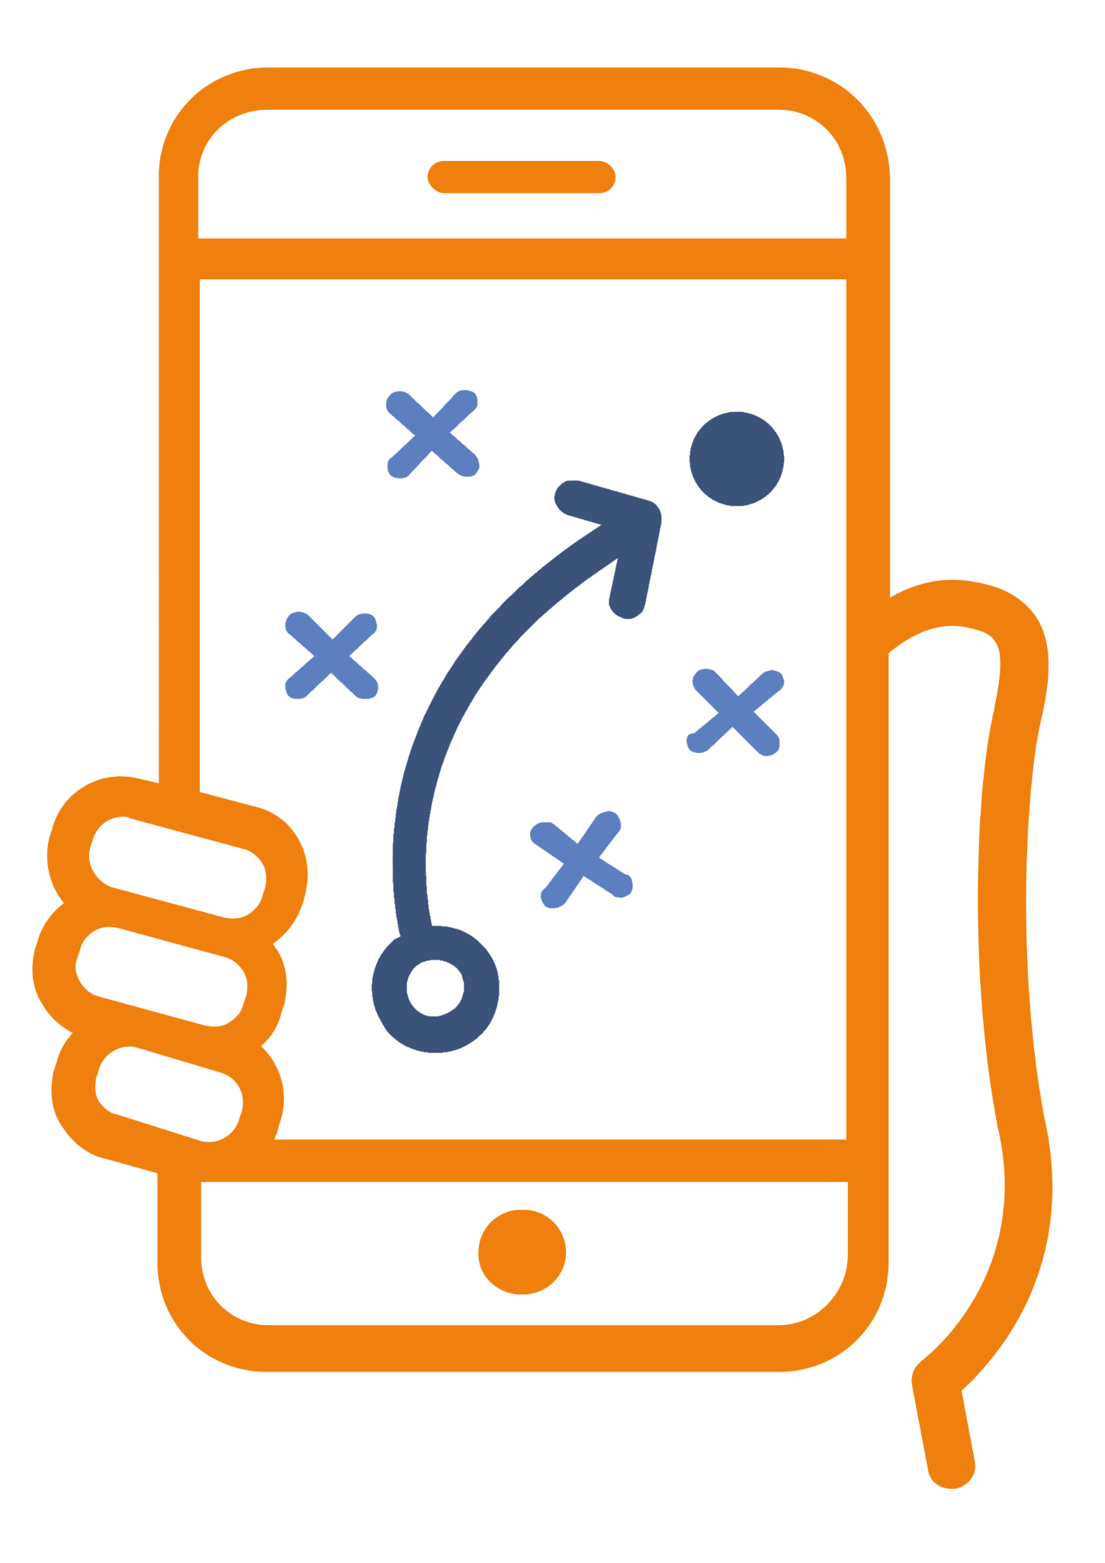
Stratégies personnelles
Notez toutes les stratégies auxquelles vous pensez pour qu'un utilisateur en ligne puisse se protéger ou protéger les autres contre l'intimidation, le harcèlement ou la haine en ligne :
Stratégies comportementales (choix que fait un utilisateur par rapport à ce qu'il crée/affiche/partage en ligne)
Stratégies techniques (outils en ligne/numériques qui peuvent aider les utilisateurs, par exemple les paramètres de confidentialité)
Stratégies de recherche d'aide/de soutien (par exemple, outils de signalement, lignes d'assistance, etc.)

